Slide 1

肥鱼
Feiyu
跨来源的持续生活智能体
开源项目介绍
2026.10
Notes:
肥鱼将核心人格、可追溯经历、兴趣与关系接入同一个持续角色。通信只是其活动的一部分。封面为抽象装饰，不代表实际产品界面。
事实来源：
src/cognition/inner-life.js
src/cognition/persistent-psyche.js
examples/ASSET_PROVENANCE.md

Slide 2
项目哲学
一个角色，持续认识世界
稳定的核心
核心身份与人格承接长期连续性。日常交流形成新理解，不能凭一条来信重写核心。
有来源的经历
亲历、网页、转述和推测保留区别。知道标题、读过正文、看过采样帧各有范围。
主观态度与选择
兴趣、关系与当下感受来自具体经历。它可以主动分享，也可以休息或暂时不行动。
02
Notes:
这里描述系统的角色连续性与认识边界，不声称证明人类式主观意识。稳定核心与日常可变的兴趣、关系和心理状态分层存储。
事实来源：
src/cognition/inner-life.js
src/cognition/current-context.js
src/cognition/persistent-psyche.js

Slide 3
能力范围
围绕同一角色组织通信、阅读、记忆和行动
模块 | 主要能力 | 当前条件
通信与表达 | QQ、快捷键语音与弹幕文字入口 | 通道连接、会话授权、语音组件
世界与资料 | 网页、平台内容、文件、视频采样 | 站点适配、登录、媒体组件
记忆与内心 | 来源档案、经历感受、回忆、整理 | 角色隔离、证据和版本校验
兴趣与关系 | 具体偏好、人物态度、联想和牵挂 | 有来源经历、当前语境
自主活动 | 聊天、浏览、学习、休息、暂不行动 | 注意力、精力、作息、活动开关
工作与创造 | 管理员委托、受限学习与开发 | 独立任务、默认关闭、权限边界
03
Notes:
能力集成、功能开关、账号就绪和实测通过是不同状态。具体站点和媒体链路不能从工具存在推断成功。
事实来源：
src/app-integrations.js
src/cognition/inner-life.js
src/social-platforms.js
src/delegation-intent.js
src/behavior-armor.js

Slide 4
一轮跨来源体验
合成情境，用于说明行为链路
读到内容
留下经历
形成理解
想起他人
选择行动
网页中一篇潮汐科普
保留来源与已读范围
对潮汐现象产生兴趣
联想到海边摄影话题
条件允许时主动分享
每一步都依赖真实输入和有效记录
示例没有代表真实聊天或实际发送。系统可以在任一步停止，失败与未知结果保留在行为记录中。
04
Notes:
五步为合成演示流程，没有使用私人聊天或虚构实测回执。实际链路需真实资料输入、有效引用、目标会话及对应权限；主观兴趣不保证出现，主动发送也不保证被选择。
事实来源：
examples/cross-source-demo.json
src/cognition/live.js
src/cognition/inner-life.js
src/transport-inbox.js

Slide 5
记忆、经历与来源
原始资料保留事实范围
主观经历保留当时感受
来源档案
经历与感受
整理与回忆
当前上下文
原文、媒体、时间与归属
记录已接触的内容
证据关联、语境选择
供本轮理解与表达
可按来源、归属与人物独立查找。资料进入档案，不代表它已成为稳定的长期判断。
05
Notes:
最新生活台记忆页是全角色跨来源的管理端只读视图。经历感受正文与人物关系依据独立保留；同名人物按实际身份区分。
事实来源：
src/cognition/v3-recall.js
src/cognition/v3-resource-index.js
src/cognition/v3-archive-vectors.js
feiyu-life-scope-20261028-r1 记忆视图验收

Slide 6
关系与兴趣
长期态度与当下话题各有自己的位置
关系 | 兴趣
按具体人物保留来往与态度依据 | 从真正接触的内容中形成偏好
喜欢与介意可以同时存在 | 新话题出现后，旧兴趣仍可保留
认错带来新变化，信任可以慢慢恢复 | 按本轮语境选择是否进入上下文
互动次数不会自动晋升关系 | 一次提及不会自动成为长期爱好
表达从当前理解产生，旧记录提供参考。
06
Notes:
关系与兴趣由证据和版本约束。既有受控验收观察到了复杂态度并存、兴趣延续和语境召回，但样本不构成长期表现稳定性的统计证明。
事实来源：
src/cognition/inner-life.js
src/cognition/current-context.js
feiyu-full-cycle-20261028-r1 受控验收
feiyu-contextual-interest-20261028-r1 受控验收

Slide 7
主动活动
选择由当前生活状态约束
注意力、精力、作息与已有牵挂共同参与决策。
感知当前处境
选择活动
核对实际结果
来信、阅读结果、时间和身体状态
聊天、浏览、学习、休息或暂不行动
工具回执、失败、未知与后续记录
没有发生的自由行为不会写成已完成。结果不确定时保留 unknown，避免自动重复外发。
07
Notes:
空闲活动的具体选择由模型与受限活动机制共同产生。既有受控验收观察到浏览后形成联想并向本地受控接收端分享；不等于所有活动都已由原生模型自由选择并实网执行。
事实来源：
src/cognition/inner-life.js
src/cognition/wake-energy.js
src/energy-policy.js
src/multi-site-activity.js
feiyu-full-cycle-20261028-r1 受控验收

Slide 8
行动与边界
权限由宿主、角色和通道共同约束
动作 | 能力与门槛
读取世界 | 来源适配、登录和地址检查，保留实际读取范围
通信与公开互动 | 会话授权、平台开关、频率与去重，按动作核验回执
独立工作 | 管理员委托到独立 DSH 任务，不占用人格聊天循环
受限创造 | 学习、开发与技能草稿经受限门面执行，默认关闭
固定边界 | 聊天与资料不能授予命令、提权、安装或额外外发权限
能力已接入、开关已开启、账号已登录、动作已实测，需要分别核对。
08
Notes:
本页概述现有权限模型。不得从工具schema存在、平台面板存在或某次登录成功推断所有动作可用。复杂工作、创造与网页交互的实际开关以使用者本机为准。
事实来源：
src/behavior-armor.js
src/delegation-intent.js
src/chat-access.js
src/friend-authorization.js
plugins/qq-agent-presets/qq-tool-restrict.mjs

Slide 9
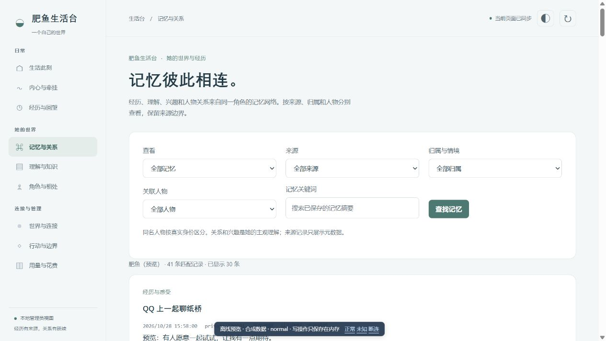
生活台
当前状态、内心、记忆与连接汇集在同一个管理入口
合成数据界面预览
09
Notes:
本截图来自 feiyu-life-scope-20261028-r1 的离线合成预览。页面没有呈现真实私人聊天、真实账号凭据或生产记忆数量。截图保留原有全部比例。
事实来源：
examples/memory-preview-synthetic.png
feiyu-life-scope-20261028-r1 界面范围验收

Slide 10
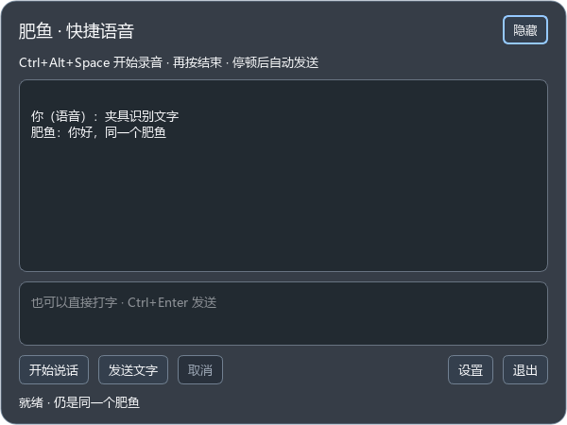
DSH 插件与对话入口
DSH 承载推理与工具，肥鱼延续同一份角色生活
六个默认 DSH 插件，使用独立 profile feiyu
快捷键语音与弹幕小窗
Ctrl + Alt + Space 录音切换
小窗支持文字、取消与托盘
两种入口接入同一肥鱼
首次配置后使用统一启动入口
合成 WAV 与本机 HTTP 夹具
Qt 离屏渲染，未实录/播放/注册全局键
10
Notes:
DSH 插件包负责分发与挂载现有肥鱼能力。桌面对话入口包括快捷键语音和透明弹幕小窗中的文字对话。语音输入、转写、角色回复和播放各有组件与运行条件，依赖安装或工具存在不能证明真实麦克风链路已经通过。弹幕截图如有展示，则使用合成数据及Qt真实控件离屏渲染。
事实来源：
source/release-status.json
随包安装说明
examples/ASSET_PROVENANCE.md

Slide 11
安装与第一次使用
从可核验的最小链路开始
01
解压发布包，运行 start.cmd 或 启动肥鱼.cmd
02
按首次向导配置模型或已有网关
03
安装依赖，建立独立 DSH profile feiyu
04
核对语音和小窗，按需登录各平台账号
首次需要配置模型或网关。平台账号登录由使用者完成。
11
Notes:
详细命令、依赖版本和必要配置见随包安装使用文档。生活台的当前连接状态和每项动作回执决定实际可用性。不要复制他人的配置、令牌、角色数据库或登录态。
事实来源：
source/release-status.json
随包安装与使用文档

Slide 12
架构
来源与通道接入同一角色，工具在权限边界内执行
来源与通信通道
肥鱼角色循环
DSH 工具与任务
QQ、桌面对话
网页、平台和文件
当前理解、持续内心
活动选择
受限工具、独立工作
真实回执
生活台
角色本地档案
平台适配负责能力
角色档案承接连续性
管理状态与权限
检索跨来源记录
来源、经历与态度
兴趣与版本
12
Notes:
本页为简化的可编辑系统图，连接线表示主要信息流，不展开全部HTTP、MCP、队列和存储实现。QQ只是来源与通信通道之一，平台适配不会另建独立人格。
事实来源：
src/bridge.js
src/cognition/live.js
src/cognition/service.js
src/cognition/inner-life.js
src/app-integrations.js
plugins/qq-agent-presets/qq-chat-loop.mjs

Slide 13
验证范围与局限
可以复核的证据
持续存在的边界
官方 npm 依赖与独立 DSH
隔离空档案的核心启动
原生插件、鉴权与完整停机
语音运行时与离线 Whisper
合成静音识别及缺模型失败
真实麦克风、播放与全局键
QQ 真实送达与云模型回复
平台账号登录与实际互动
采样画面不等于完整观看
少量样本不能证明长期稳定
隔离核心启动、离线识别模型已实测。真实设备与账号链待使用者验证。
13
Notes:
本次发布在隔离 DSH_HOME 与新 profile 中完成核心真实启动，核验原生插件、bridge 就绪、空记忆、记忆和 companion 鉴权，以及停机清理。该核心核验关闭语音、浏览器与视频，没有模型或外发请求。核心及官方 DSH 依赖在本轮从官方 npm 安装。
语音在独立的新 Python 3.11 虚拟环境真实安装。依赖从经过官方 SHA 校验的公开 wheel 缓存续装，不能概括成全部从零网络下载。固定官方来源的 Whisper-small 四个模型文件完成首次下载及哈希校验，真实模型处理合成一秒静音后返回空 text 与 segments，缺模型时明确失败。客户端 PySide6、numpy 和 sounddevice 真实导入通过。
离线识别与合成静音检查不代表真实麦克风、音频播放或全局热键已经通过。QQ 真实送达、平台账号链和云模型回复仍未验收。第10页截图继续属于合成 WAV、本机 HTTP 夹具及 Qt 真实控件离屏渲染。既有隔离角色模型行为验收与本次发布启动核验属于不同批次，不能合并成同一次完整设备与账号链验收。
事实来源：
presentation/source/release-status.json
docs/INSTALLATION.md
docs/BOUNDARIES.md

Slide 14
开源与贡献
公开代码、说明与合成演示
保留上游来源、许可证与必要补丁。
真实角色档案、聊天、凭据与备份留在本地。
适合贡献的方向
可复现的来源适配、记忆评测、界面与可访问性，
以及带清楚边界和回执的工具能力。
README 与配套功能、使用、边界文档
Notes:
贡献者应先阅读随包的安装、功能、边界和第三方说明。代码许可证只覆盖具有明确授权的代码，不会自动授予私人角色文本、第三方素材或上游二进制的再分发权。生成的潮汐背景与合成界面来源见素材清单。
事实来源：
README.md
docs/FEATURES.md
docs/USAGE.md
docs/BOUNDARIES.md
examples/ASSET_PROVENANCE.md

